Slide 1


Тренажёр
«Состав числа»
Автор: Абдулова Е.К
Дилина Н.В

Slide 2






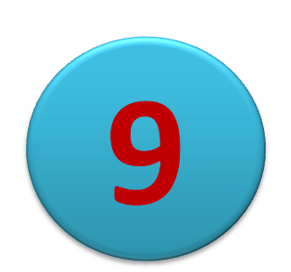

Выберите число, состав которого будете закреплять.

Slide 3
2
0
?
2
0
1
2
3
4
5
6
7
8
9

Slide 4
2
1
?
1
0
2
0
1
2
3
4
5
6
7
8
9

Slide 5
3
?
0
3
0
1
2
3
4
5
6
7
8
9

Slide 6
3
1
?
2
0
3
0
1
2
3
4
5
6
7
8
9

Slide 7
4
0
4
?
0
1
2
3
4
5
6
7
8
9

Slide 8
4
1
?
3
0
4
0
1
2
3
4
5
6
7
8
9

Slide 9
4
2
?
2
1
3
0
4
0
1
2
3
4
5
6
7
8
9

Slide 10
5
0
?
5
0
1
2
3
4
5
6
7
8
9

Slide 11
5
1
?
4
0
5
0
1
2
3
4
5
6
7
8
9

Slide 12
5
2
?
3
1
4
0
5
0
1
2
3
4
5
6
7
8
9

Slide 13
6
0
?
6
0
1
2
3
4
5
6
7
8
9

Slide 14
6
1
?
5
0
6
0
1
2
3
4
5
6
7
8
9

Slide 15
6
2
?
4
1
5
0
6
0
1
2
3
4
5
6
7
8
9

Slide 16
6
?
3
3
2
4
1
5
0
6
0
1
2
3
4
5
6
7
8
9

Slide 17
7
0
7
?
0
1
2
3
4
5
6
7
8
9

Slide 18
7
1
?
6
0
7
0
1
2
3
4
5
6
7
8
9

Slide 19
7
2
?
5
1
6
0
7
0
1
2
3
4
5
6
7
8
9

Slide 20
7
3
?
4
2
5
1
6
0
7
0
1
2
3
4
5
6
7
8
9

Slide 21
8
0
8
?
0
1
2
3
4
5
6
7
8
9

Slide 22
8
1
?
7
0
8
0
1
2
3
4
5
6
7
8
9

Slide 23
8
2
?
6
1
7
0
8
0
1
2
3
4
5
6
7
8
9

Slide 24
8
3
5
?
2
6
1
7
0
8
0
1
2
3
4
5
6
7
8
9

Slide 25
8
4
4
?
3
5
2
6
1
7
0
8
0
1
2
3
4
5
6
7
8
9

Slide 26
9
1
8
?
0
1
2
3
4
5
6
7
8
9

Slide 27
9
2
?
7
1
8
0
1
2
3
4
5
6
7
8
9

Slide 28
9
3
?
6
2
7
1
8
0
1
2
3
4
5
6
7
8
9

Slide 29
9
4
?
5
3
6
2
7
1
8
0
1
2
3
4
5
6
7
8
9

Slide 30
9
0
?
9
4
5
3
6
2
7
1
8
0
1
2
3
4
5
6
7
8
9

Slide 31
Интернет – ресурсы
Буратино - images.yandex.ru
Доска - images.yandex.ru

